Slide 1

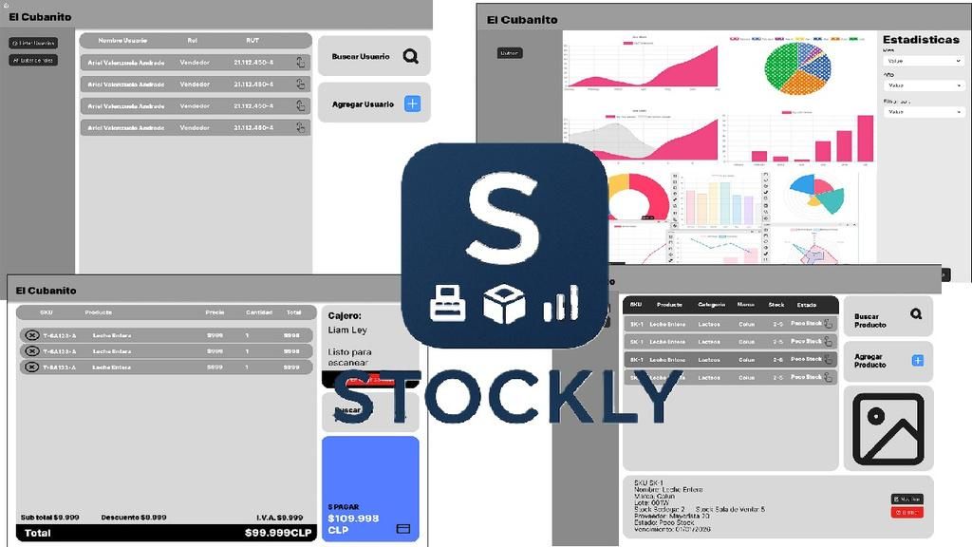

Presentación APT
Ingeniería en Informática
Profesora guía Jeanette Leonelli
Escuela de Informática y Telecomunicaciones
Duoc UC puente alto
2025

Slide 2
INTEGRANTES DEL PROYECTO
Felipe Andrade
Administrador BD
Ignacio Cordero
Jefe de Proyecto
Ariel Escobar
Analista Programador
Felipe Valenzuela
Calidad y Testing - Diseñador

Slide 3


Descripción del proyecto
Escasa capacidad de análisis del negocio
Procesos lentos y poco eficientes
El cubanito
Problemática
El almacén El Cubanito es un negocio local de barrio que cuenta con un flujo de ingresos estable y una buena base de clientes compuesta principalmente por los vecinos del sector.
Los Procesos de control de inventario, actualización de precios, reposición de productos y atención postventa se realizan manualmente
Falta de trazabilidad.
Gestión de bodega ineficiente
Quiebres de stock inesperados.

Slide 4

Propuesta de solución
Se propone desarrollar e implementar Stockly un sistema integral y centralizado de gestión para tienda física que automatice y optimice los procesos operativos del almacén El Cubanito con el fin de reducir costos operativos, aumentar la rentabilidad y mejorar la experiencia de trabajadores y clientes.

Slide 5



Objetivos
Con ello se busca reducir los errores asociados al manejo manual
Procesos de compras
Procesos de inventario
Procesos de reportes
Agilizar la atención al cliente en caja
Centralizar la información del negocio de manera segura con respaldos automáticos
Disponer de datos en tiempo real para apoyar la toma de decisiones

Slide 6



Objetivos específicos
Buscan llevar a la práctica la idea central del proyecto de una forma clara y alcanzable
Migración de Datos
Capacitación de Usuarios
Soporte en Implementación
Modularidad
Módulos de compras, inventario y ventas junto con reportes que ayuden a tener el control del negocio día a día
Traspasar la información histórica a un sistema centralizado para que todo quede ordenado y sea fácil de consultar
Capacitar a quienes usarán la herramienta, de modo que puedan trabajar cómodamente con ella desde el primer momento
Acompañamiento inicial en la implementación para asegurar que todo funcione bien

Slide 7

Alcance de Stockly
Gestión digital de los procesos clave de la tienda.
Control de inventario en tiempo real con registro automático de entradas y salidas.
Registro y análisis de ventas diarias, mensuales y anuales.
Módulo de compras para planificar reposiciones y evitar quiebres o exceso de stock.
Reportes básicos que apoyen la toma de decisiones.
Información centralizada en una base de datos única.
Acceso desde una aplicación web intuitiva y segura.
Respaldo automático de datos.
Capacitación a usuarios.
Acompañamiento inicial en la puesta en marcha.

Slide 8

Fuera de Alcance de Stockly
Integración con plataformas de e-commerce.
Conexión con sistemas contables.
Facturación electrónica.
Módulos de fidelización de clientes.
Gestión de múltiples sucursales (aunque se dejará preparado para futura integración).
Soporte posterior a la implementación inicial.

Slide 9

Roles del sistema
Stockly está diseñado para adaptarse a las distintas funciones dentro de la tienda. Cada perfil de usuario contará con herramientas específicas que facilitan su trabajo diario y aseguran un manejo eficiente de inventarios, ventas y reportes. A continuación, se presentan los principales roles y las tareas que podrán realizar en la plataforma.
Administrador
Cajero
Bodeguero
Será quien tenga el control general de la plataforma: podrá gestionar usuarios, revisar reportes estratégicos y mantener la información de inventarios, compras y ventas siempre actualizada
Podrá consultar reportes y generar análisis sobre los productos más vendidos, las tendencias de compra y la eficiencia de las operaciones.
Usará la herramienta en el día a día para registrar las ventas de manera rápida y confiable, reduciendo errores de facturación y tiempos de espera en caja.
Tendrá acceso a las funciones de control de stock, entradas y salidas de productos, facilitando la reposición y evitando quiebres

Slide 10
Requerimientos Funcionales
15
19
6
7
Administración de Compras y Pagos
Gestión Integral de Inventario
Generacion de reportes y análisis
Administración de Usuarios
Registro de compras, emisión de documentos, impuestos, descuentos y múltiples métodos de pago.
Control de stock en bodega y sala, alertas, trazabilidad, lotes, vencimientos e integración con compras/ventas.
Dashboards Stock actual, productos más vendidos, baja rotación, vencimientos y proyecciones.
Registro, edición y control seguro de accesos y permisos según roles
Registro Automático de Compras
Mantenedor de usuarios
Mantenedor de Productos
Mantenedor de Tableros
Mantenedor de roles
Integración con Inventario
Alertas stock
Filtros avanzados
Cálculo Automático de Totales e Impuestos
Principal
Secundario
Principal
Principal

Slide 11
Requerimientos No Funcionales - ISO 21010
3
3
3
10
Idoneidad funcional
Eficiencia de rendimiento
Compatibilidad
Usabilidad
Completitud funcional
Comportamiento en el tiempo
Coexistencia
Reconocimiento de idoniedad
Idoneidad funcional
Utilización de recursos
Interoperabilidad
Capacidad de aprendizaje
Capacidad
Ejecución Paralela
Operatividad
Validación de Campos
Protección contra errores del usuario
Respuesta en Consultas
Estética de la interfaz de usuario
Accesibilidad
Confirmación de Eliminación

Slide 12
Requerimientos No Funcionales - ISO 21010
3
9
7
4
Fiabilidad
Seguridad
Mantenibilidad
Portabilidad
Madurez
Confidencialidad
Modularidad
Adaptabilidad
Disponibilidad
Integridad
Reutilización
Instalabilidad
Tolerancia a fallos
No repudio
Analizabilidad
Sustituibilidad
Recuperabilidad
No repudio
Modificabilidad
Autenticidad
Capacidad de prueba
Entornos o sistemas
No perder registros tras fallos.
Login Seguro
Instalación Simple
Pruebas Unitarias
Validar integridad en transacciones.
Desinstalación Limpia
Continuar venta si falla impresora.
Logs Detallados
Reporte con firma digital e irrenunciabilidad.
Separación de Módulos
Migración de Datos

Slide 13
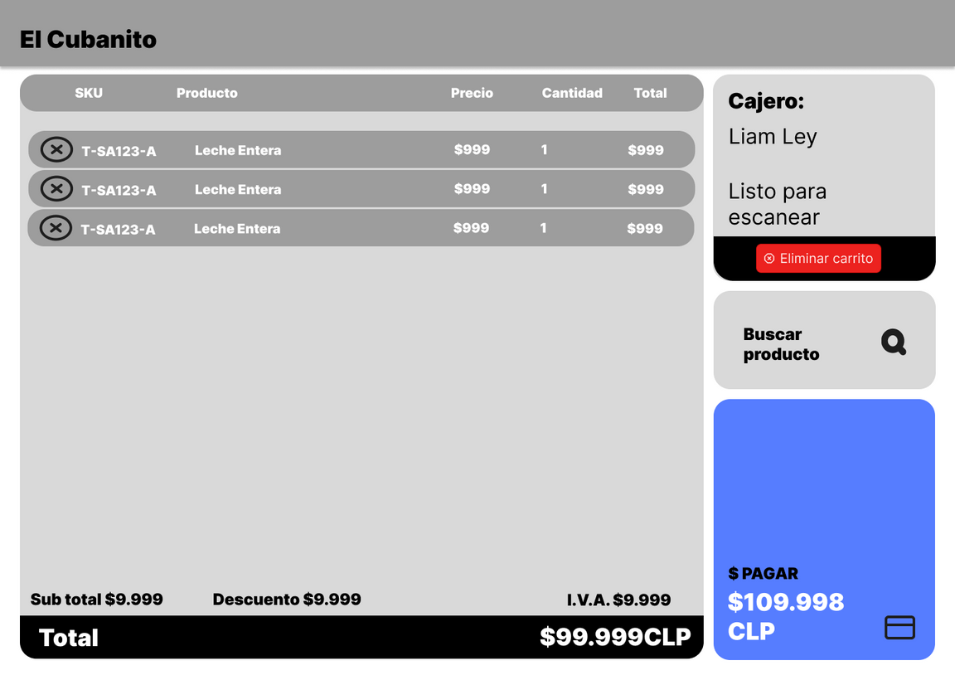
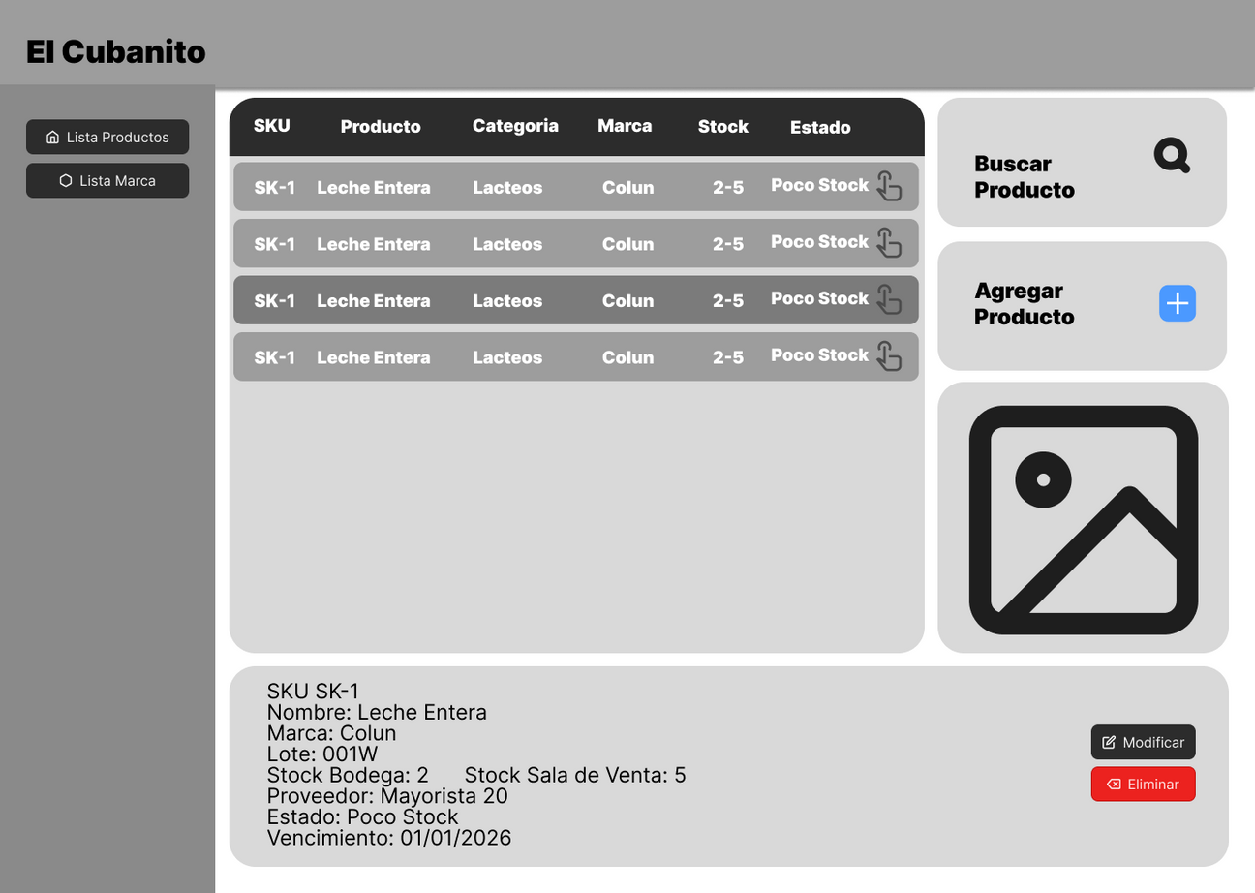
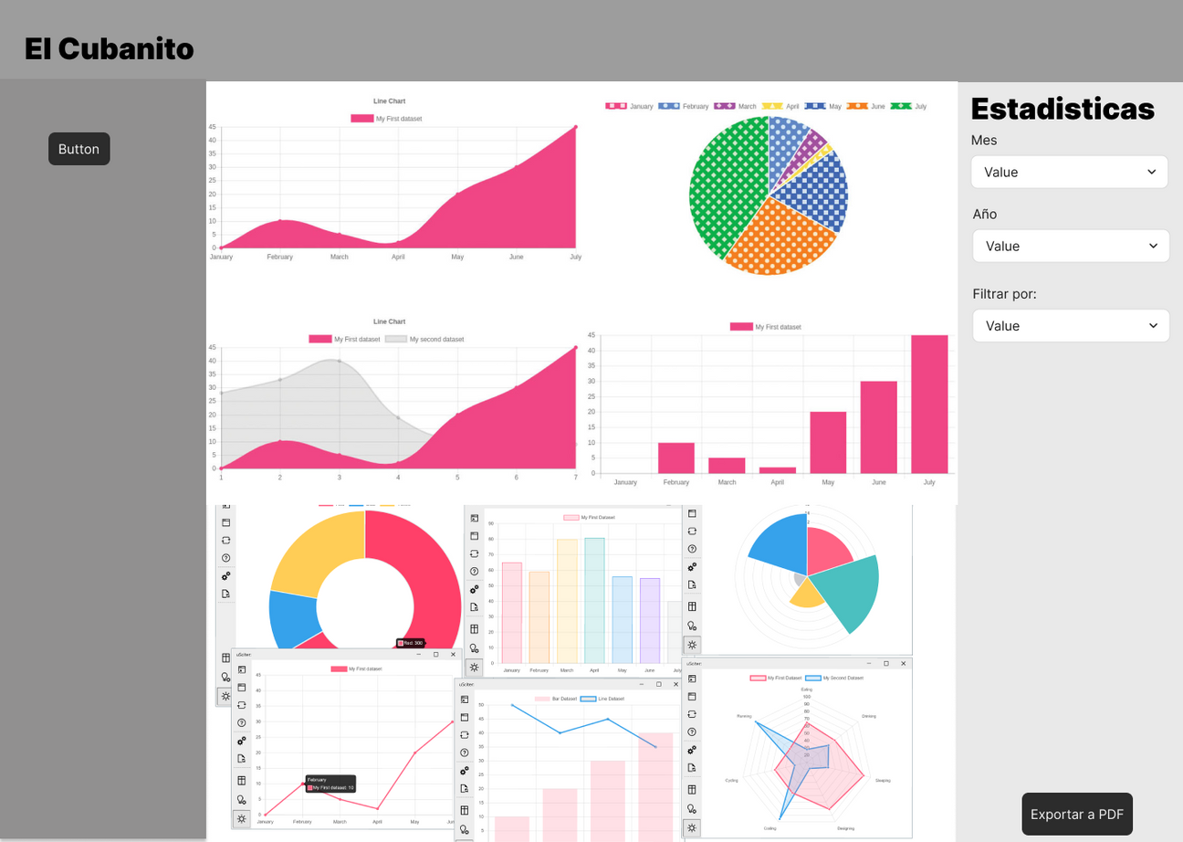
Mockups del sistema principal
Vista Módulo ventas
Vista Módulo gestión de productos
Vista Módulo Análisis y Dashboards

Slide 14
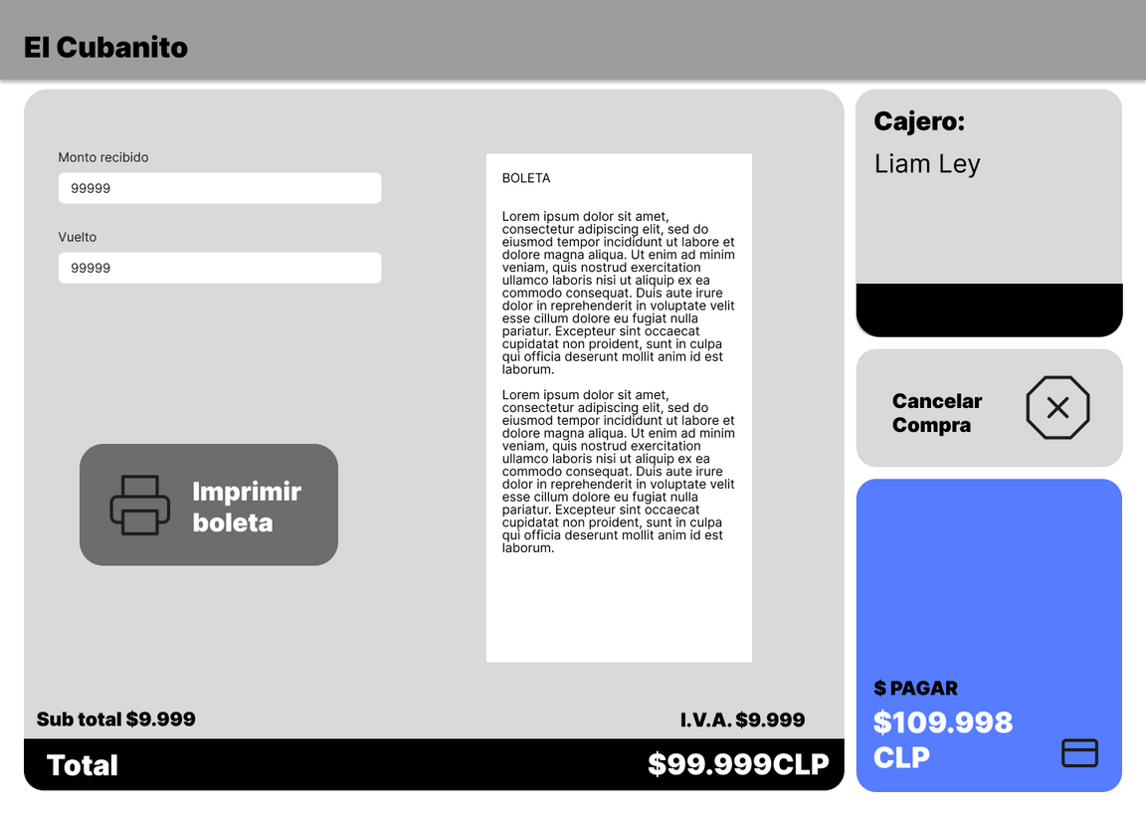
Mockups Módulo ventas
Vista Módulo ventas - Caja
Vista Módulo ventas - Pago

Slide 15
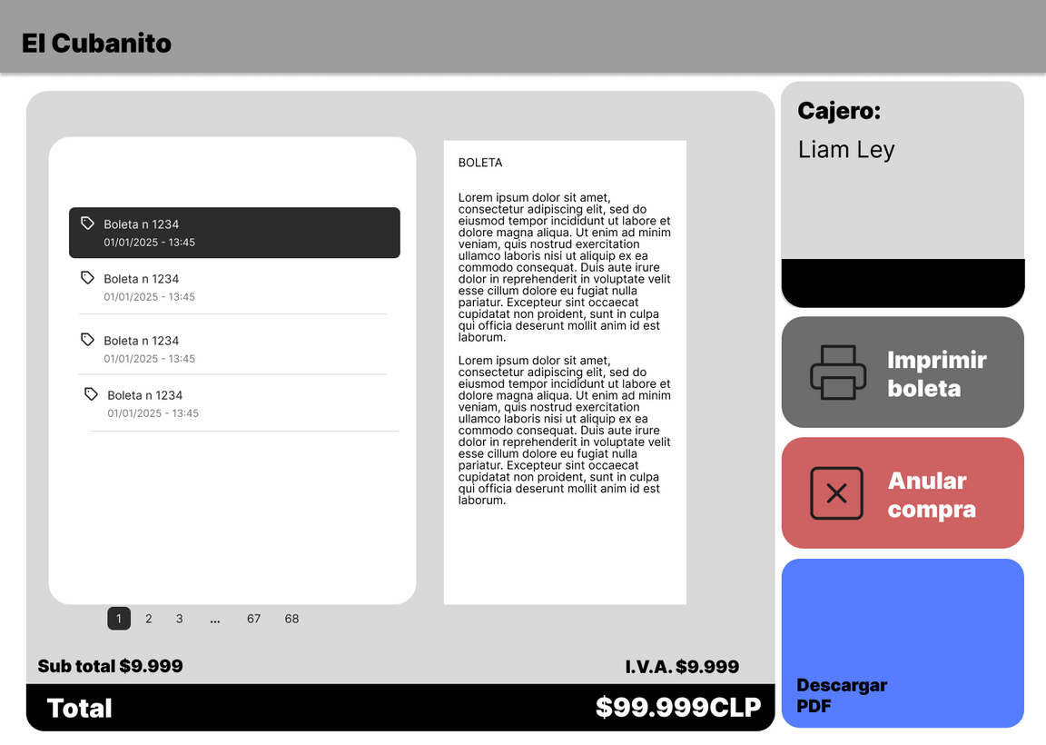
Mockups Módulo ventas
Vista Módulo ventas - Re impresion de boletas

Slide 16
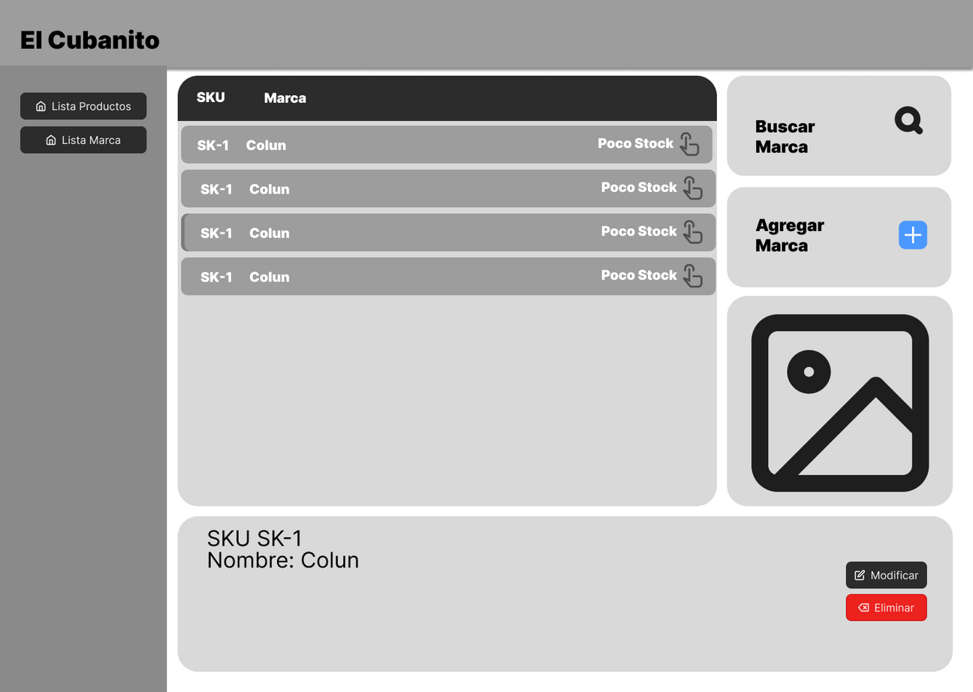
Vista Módulo gestión de productos
Listar productos
Listar Marcas

Slide 17

Vista Módulo gestión de productos
Listar proovedores

Slide 18
Vista Módulo Análisis y Dashboards
Dashboards

Slide 19
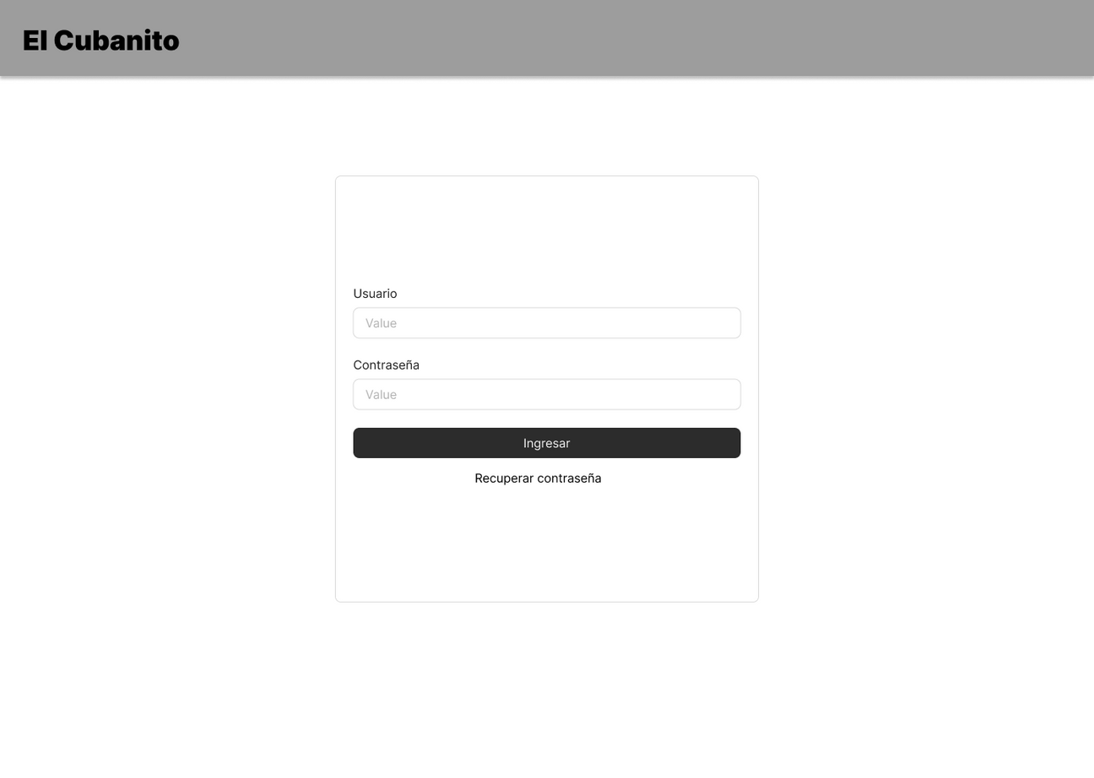
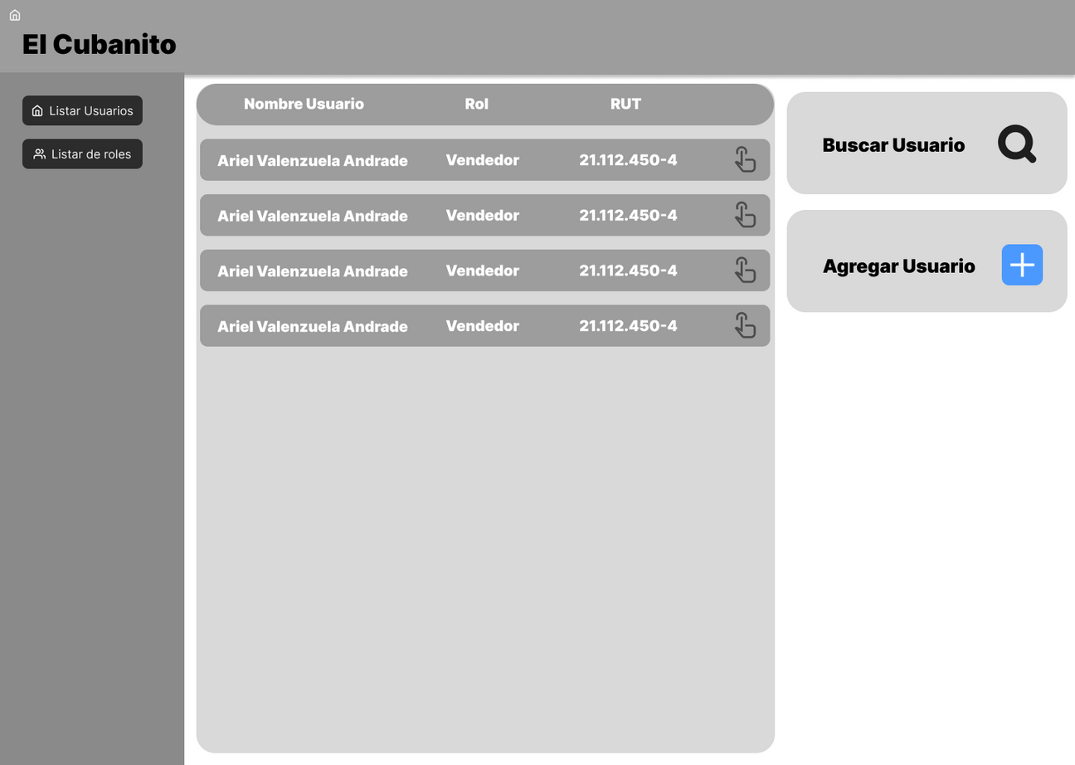
Mockups del sistema secundario
Login
Listar usuarios

Slide 20
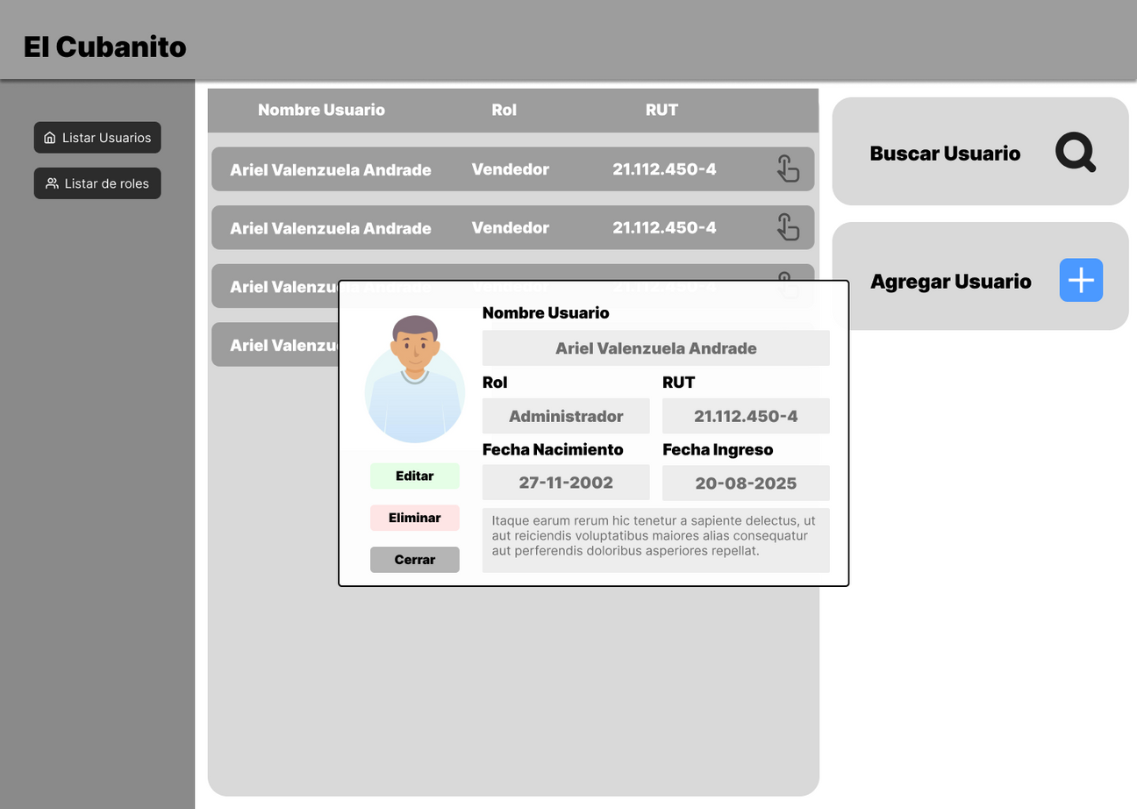
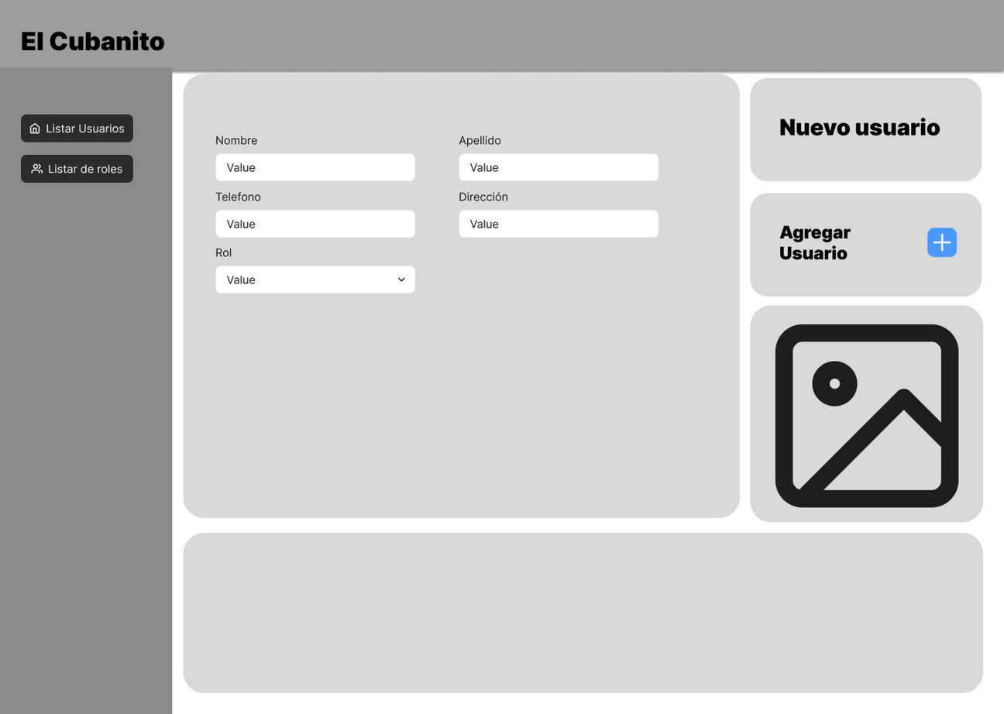
Mockups del sistema secundario
Detalle usuario
Agregar usuario

Slide 21
Planificación
12
11 agosto 2025 - 27 agosto 2025
Dias
Análisis y Diseño
18
25 agosto 2025 - 29 septiembre 2025
Dias
Desarrollo del Sistema
36
Hitos
15 septiembre 2025 - 14 noviembre 2025
Dias
117
Pruebas y QA
31
Dias
2 de Octubre 2025 - 14 noviembre 2025
Dias
Implementación y Cierre
20
10 agosto 2025 - 5 Diciembre 2025
Dias

Slide 22
Costos por Fase
$ 836.920
$ 512.000
Fase de Implementación y Cierre
Fase de Planificación
$ 7.359.688
7%
4%
Fase de Desarrollo
$ 2.274.272
$ 1.060.896
Fase de QA
Fase de Análisis y Diseño
61%
9%
19%
$ 12.043.776

Slide 23


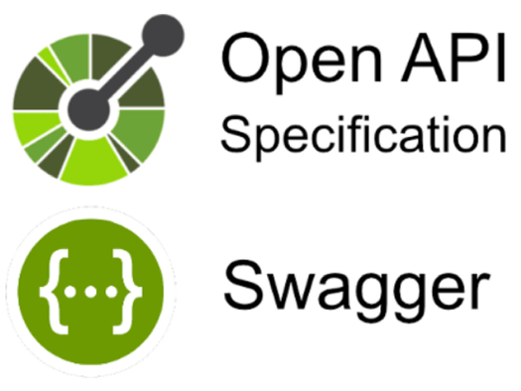





Tecnologías
Documentación interactiva de los servicios de la API
Contenedorización
Contenedores, despliegue
Stack PERN
PostgreSQL - Express - React - Node
NoSQL
Logs y monitoreo.
Control de versiones

Slide 24


CONCLUSIÓN
El proyecto Stockly está orientado a transformar la forma en que la tienda El Cubanito gestiona sus operaciones, pasando de registros manuales a un sistema integral que centraliza la información y facilita el control de inventarios, compras y ventas. Con esta solución se espera disminuir errores, mejorar los tiempos de atención al cliente y contar con datos confiables para la toma de decisiones. El uso de tecnologías modernas y un plan de trabajo definido permiten asegurar que el sistema no solo optimice la operativa diaria, sino que también siente las bases para el crecimiento futuro del negocio.

Slide 25

¡GRACIAS!

